Slide 1
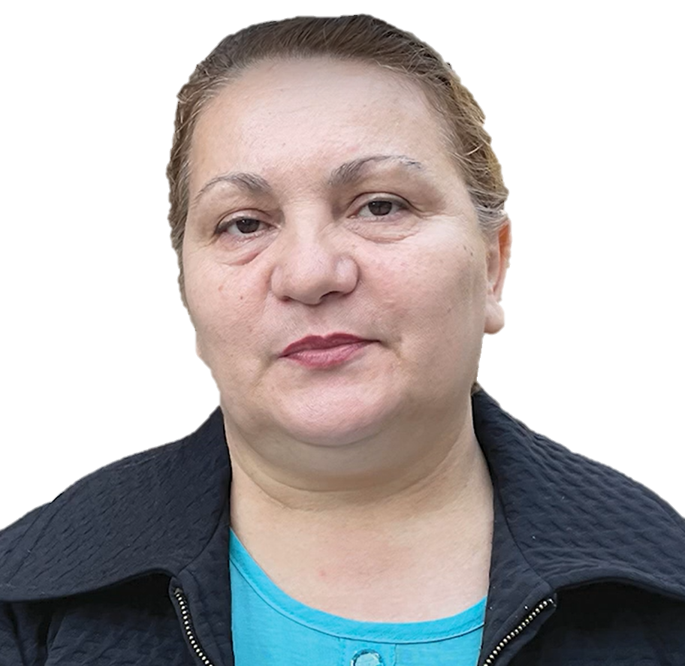
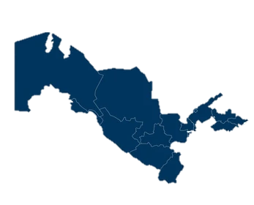
“தேவனே, எனக்கு உதவும்”
ஏப்ரல் 27
வாரம் 4
உஸ்பெகிஸ்தான்
ஆலா

Slide 2
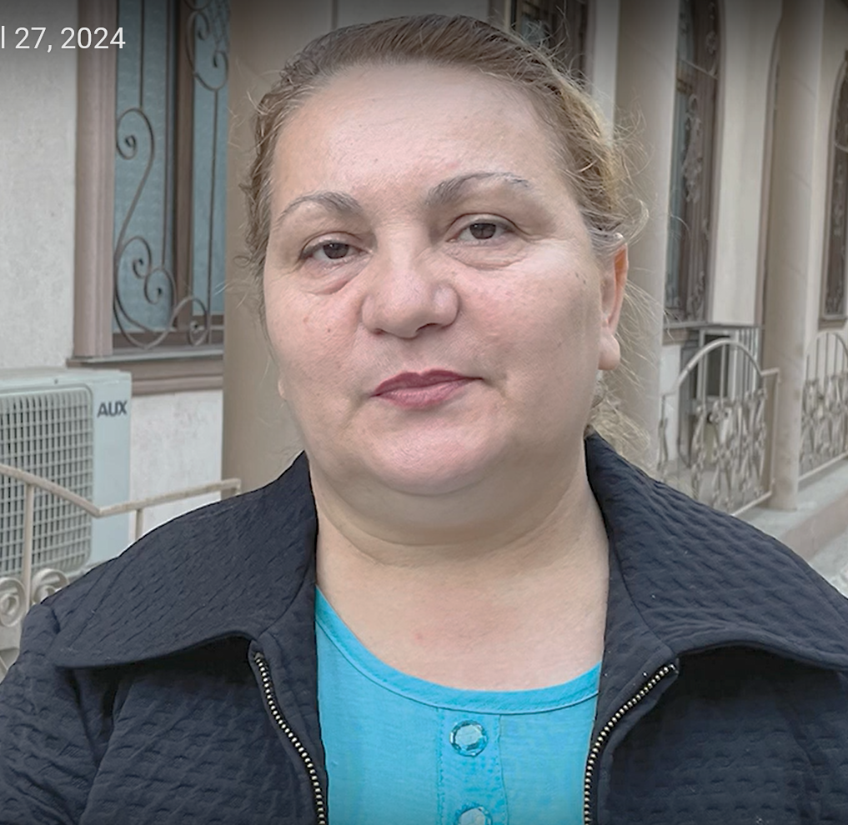
1
உஸ்பெகிஸ்தான் சோவியத் குடியரசின் சமயத்தில், தங்கள் வீட்டிலிருந்த புனிதப் பொருட்களுக்கு முன்பாக முழங்காலிட்டு பாட்டி வழிபாடு செய்வதுண்டு; அதைப் பார்க்கும்போது ஆலாவுக்கு ஒன்றுமே புரியாது.
“நான் பிரார்த்தனை செய்கிறேன்” என்று சொல்லுவார். “ஏன் பிரார்த்தனை செய்கிறீர்கள்? யாரிடம் பிரார்த்தனை செய்கிறீர்கள்?” என்று ஆலா கேட்பாள்.
“பரலோகத்தில் இருக்கிற கடவுளிடம் பிரார்த்தனை செய்கிறேன். அவர் நம்மை நேசிப்பதால் நாமும் அவரை நேசிக்கவேண்டும் என்று சொல்லுவார்.

Slide 3
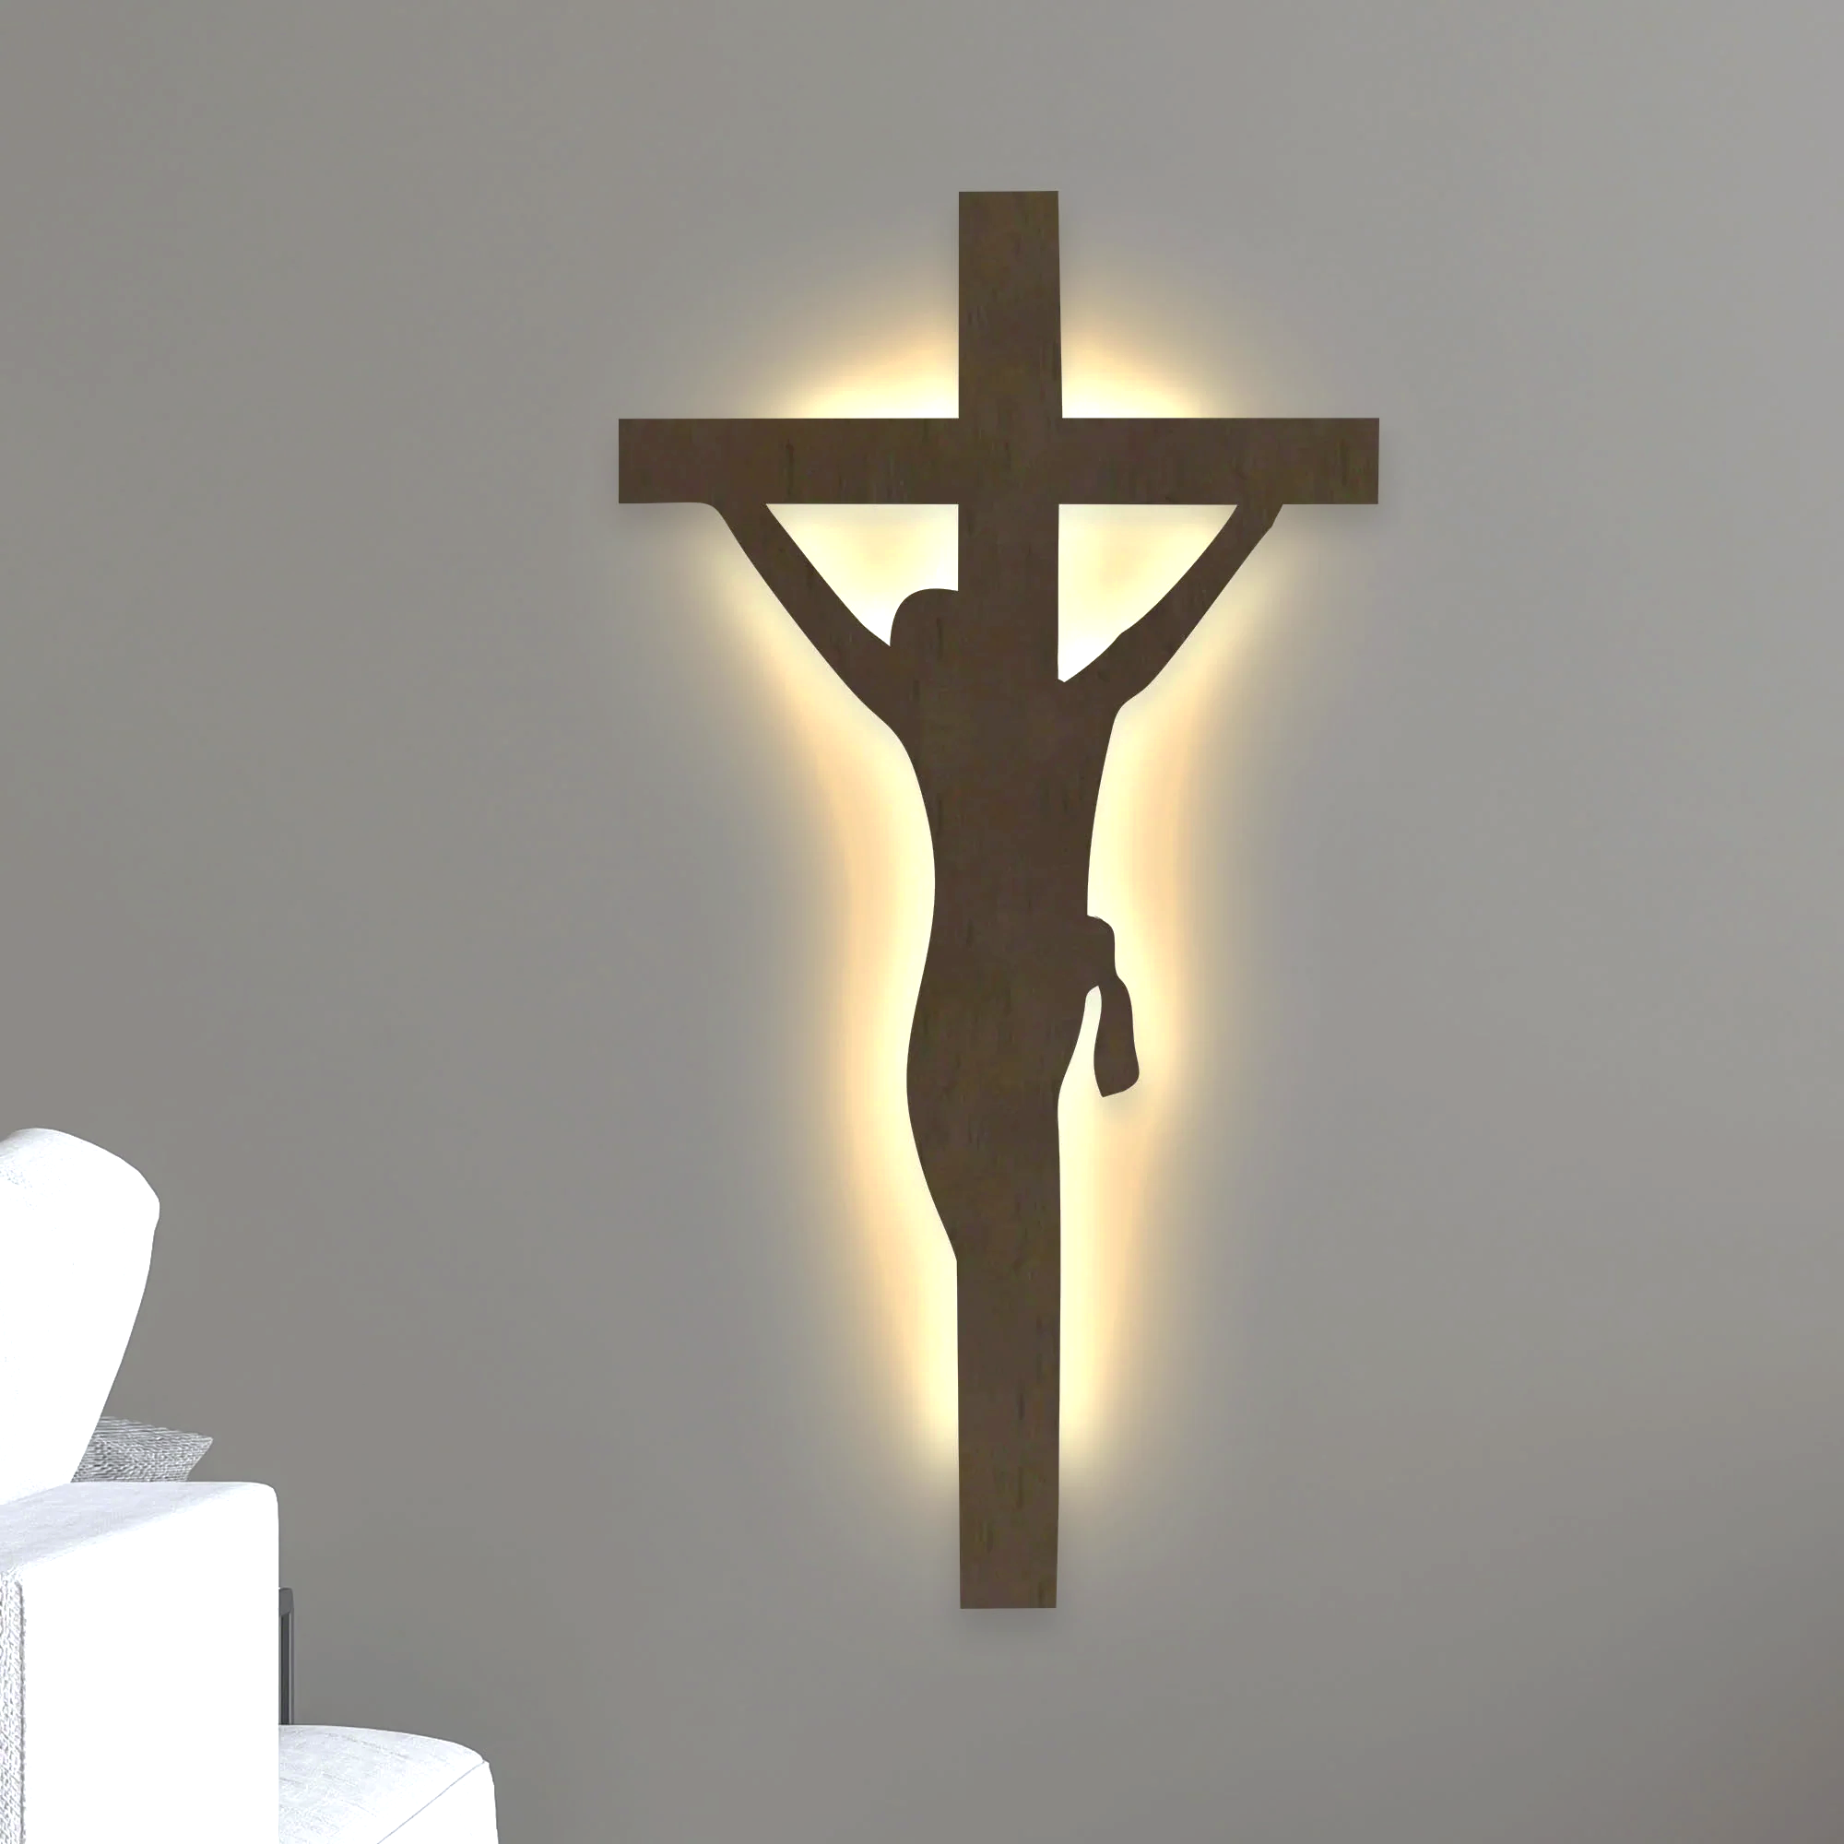
2
இயேசு சிலுவையில் தொங்குவதுபோல சுவற்றில் ஒரு படத்தை பாட்டி மாட்டியிருந்தார்; அது யாரென்று ஆலா கேட்டாள். “அது நம் ஆண்டவராகிய இயேசு. அவர் நம் பூமிக்கு வந்தார், மனிதர்கள் அவரைக் கொன்றுவிட்டார்கள்” என்று பாட்டி சொன்னார்.
சிறுமியான ஆலாவுக்கு அவ்வளவுதான் தெரியும். அவளுக்கு அதிக விசுவாசமெல்லாம் கிடையாது. ஆனால், தேவனிடம்தான் ஜெபிக்க முடியும் என்பதை மட்டும் அறிந்து கொண்டாள். எனவே, எப்போதெல்லாம் பயமாக இருக்கிறதோ, அப்போதெல்லாம் ஜெபிப்பாள். “தேவனே, எனக்கு உதவிசெய்யும்” என்று ஜெபித்தாள்.

Slide 4
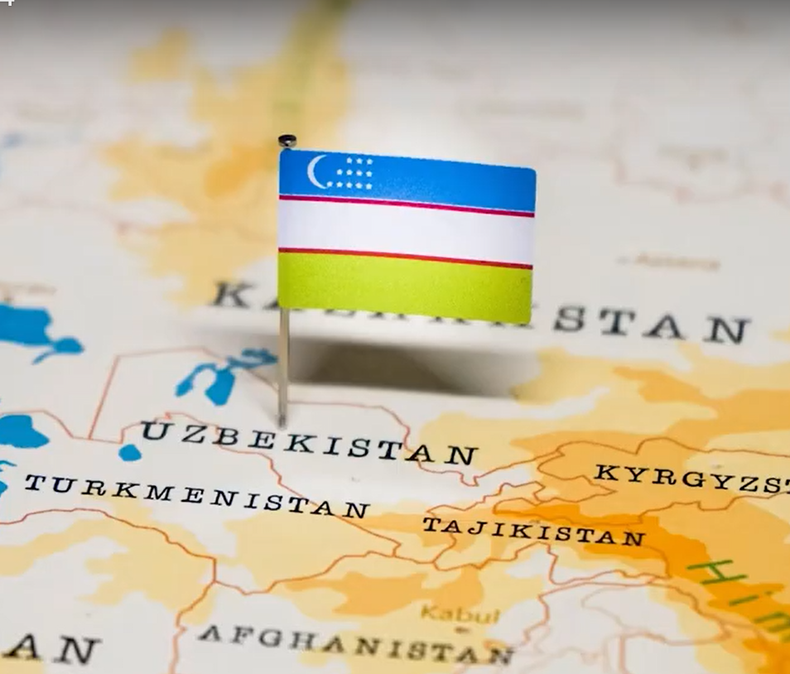
3
அப்போது சோவியத் யூனியன் உடைந்தது; உஸ்பெகிஸ்தான் சுதந்தர நாடாக மாறியது. முன்பெல்லாம் தெருக்கள் அமைதியாக இருக்கும்; இப்போது இரவு நேரங்களில் போதை ஆசாமிகளும் சுற்றியதால், ஆபத்தான தெருக்களாயின. இரவு நேரங்களில் ஆலா, வீட்டிற்கு நடந்து செல்லும்போது, “தேவனே, எனக்கு உதவும்” என்று ஜெபித்தாள்.
ஆலாவுக்கு திருமணமானது. ஒரு மகனும் மகளும் பிறந்தார்கள். வாரந்தோறும் ஞாயிற்றுக் கிழமைகளில் தன் பிள்ளைகளை அங்கு அழைத்துச் சென்றாள். அங்கு மெழுகுவர்த்தி ஏற்றி, பிரார்த்தனை செய்தாள்.

Slide 5

4
ஆனால் அந்த ஆலயத்தை விட்டு கிளம்புகிற சமயங்களில் எல்லாம் வெறுமையாக உணர்ந்தாள்.
ஒருநாள், அவளது தோழி ஒருவர், அவருக்கு ஒரு புத்தகத்தை பரிசாகக் கொடுத்தார். அந்தப் புத்தகத்தின் ஆசிரியரான எலன் ஒய்ட் பற்றி ஆலா கேள்விப்பட்டதே இல்லை. ஆனால் பழைய ஏற்பாட்டு சம்பவங்கள் பற்றி அவர் எழுதியிருந்த விதம் ஆலாவுக்கு மிகவும் பிடித்திருந்தது.
வாரத்தின் ஏழாம் நாளாகிய சனிக்கிழமைதான் கர்த்தருடைய ஓய்வுநாள் என்பதை முதன் முதலாக அறிந்துகொண்டாள். ஆனால் அந்தச் சபையை எங்கே கண்டுபிடிப்பது? பல வருடங்கள் கடந்தன.

Slide 6
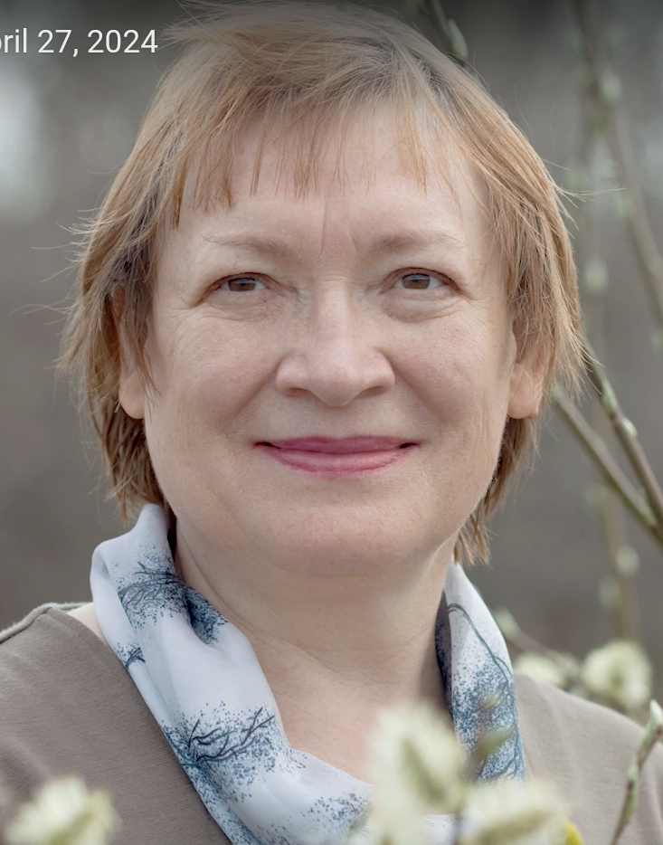
5
அவரது முன்னாள் வகுப்பு தோழியான பழைய நண்பர் ஒருவர் அவரைப் பார்ப்பதற்காக வேறு ஒரு நகரத்திலிருந்து வந்திருந்தார். தான் செவந்த்-டே அட்வென்டிஸ்ட் சொன்னார். “ஏழாம் நாள் ஓய்வுநாளைக் கைக்கொள்ளுகிறவர்கள் உஸ்பெகிஸ்தானில் இருக்கிறார்களா?” என்று ஆச்சரியத்தோடு ஆலா கேட்டார்.
அந்தத் தோழி நாத்திகராக இருந்தவர். தான் தேவனை அறிந்துகொண்டது பற்றியும், இப்போது தன் முழு இருதயத்தோடும் அவரில் அன்புகூருவது பற்றியும் சாட்சியாகச் சொன்னார். தன் தோழி ஒரு புதிய நபராக மாறியிருந்ததை அறிந்து கொண்டார்.

Slide 7
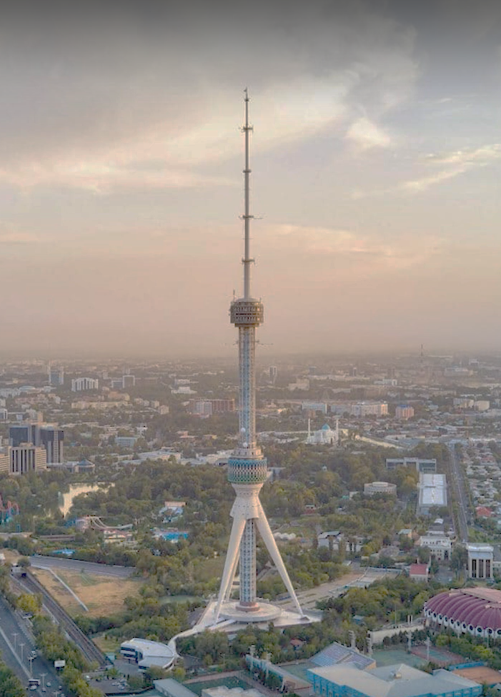
6
சில நாட்களுக்கு பிறகு ஆலா தன் தோழியின் வீட்டிற்குச் சென்றிருந்தார். ஓய்வுநாளில் அவர்கள் அட்வென்டிஸ்ட் சபைக்குச் சென்றார்கள். அங்கு நடந்த நிகழச்சிகள் எல்லாமே அவருக்குப் பிடித்திருந்தன. ஆனால் ஒவ்வோர் ஓய்வுநாளிலும் செல்லமுடியாத அளவுக்கு ஆலயம் தூரத்தில் இருந்தது.
“தேவனே, எனக்கு உதவிசெய்யும்” என்று ஜெபித்தார். அந்தச் சமயத்தில் ஆலாவின் மூத்த மகளான வயலெட்டாவுக்குத் திருமணமாகி, உஸ்பெகிஸ்தானின் தலைநகரான டாஸ்கென்டுக்குச் சென்றார். அதன்பிறகு ஆலாவின் கணவர் மரித்துப்போனார்.

Slide 8
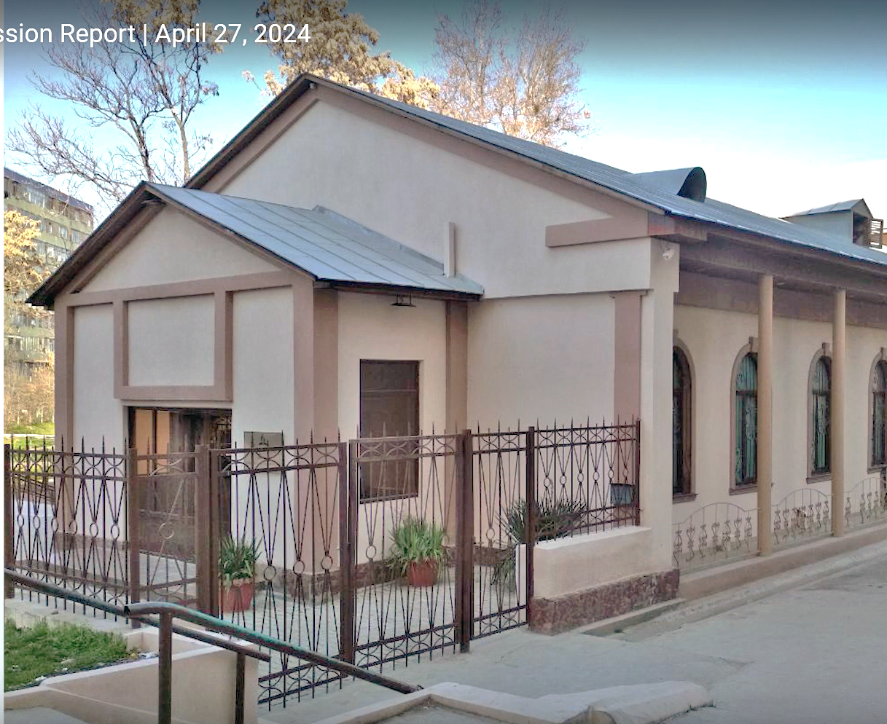
7
எனவே, வயலெடாவுடன் இருப்பதற்காக டாஸ்கென்டுக்குச் சென்றார். டாஸ்கென்டிஸ் மூன்று அட்வென்டிஸ்ட் ஆலயங்கள் இருந்ததை தன் தோழி மூலம் அறிந்துகொண்டார்.
ஆலாவும் வயலெட்டாவும் ஒவ்வோர் ஓய்வுநாளிலும் ஆராதனையில் கலந்துகொள்ள ஆரம்பித்தார்கள். சபை அங்கத்தினர் ஒருவர் வேதப்பாடங்களைச் சொல்லிக்கொடுக்க முன்வந்தார். அம்மாவும் மகளும் 28 பாடங்களைப் படித்து முடித்தார்கள். இயேசுவை தன் சொந்த இரட்சகராக ஏற்றுக்கொண்டு, ஞானஸ்நானம் பெற ஆலா முடிவெடுத்தார்.
“தேவனே, எனக்கு உதவிசெய்யும்” என்று ஜெபித்தார்.

Slide 9
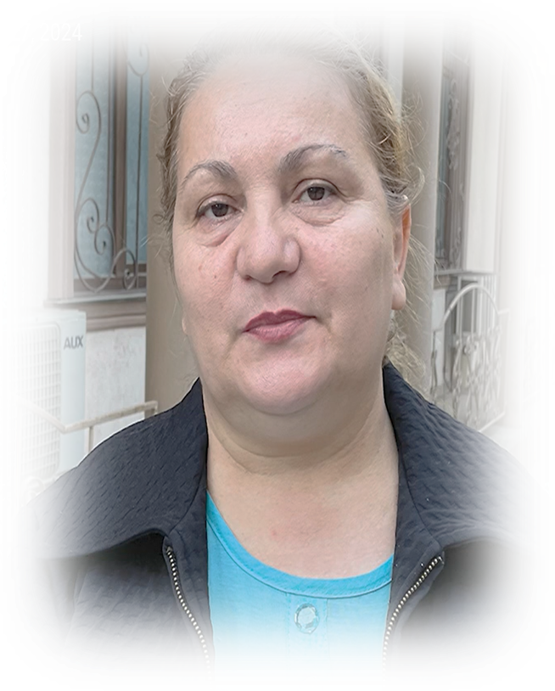
8
பிரசங்கம் முடிந்து, மேடையிலிருந்து அழைப்பு கொடுத்தபோது, ஆலா தான் முதன்முதலாக எழுந்து முன்பாகச் சென்றார். அவரும் அவரது மகளும் வேறு எட்டு பேரும் ஞானஸ்நானம் பெற்றார்கள்.
இன்று, ஆலாவும் வயலெட்டாவும் அட்வென்டிஸ்ட் சபையில் உண்மையுள்ள சபை உதவிக்காரர்களாக இருக்கிறார்கள். “தேவனுக்குச் சேவைசெய்வதில் மகிழ்ச்சியடைகிறோம்” என்று ஆலா சொன்னார். தேவன் அவரது ஜெபத்தைக் கேட்டார். அவருக்கு உதவினார். மனநிறைவுடன் காணப்பட்டார்.

